Slide 1
Guia de instalação Windows

Slide 2
Temas
1
2
Navegadores
Editor de Código
3
4
Node
Git e Git Bash

Slide 3
1
Navegadores

Slide 4


Navegadores recomendados
Clique no logotipo para fazer o download
Chrome
Firefox

Slide 5
2
Editor de Código

Slide 6
“
Um editor de código é uma ferramenta que vamos utilizar para escrever nossos projetos. Ele possui muitas vantagens, como execução de código, correção de bugs, destaque de sintaxe, etc.
”

Slide 7

Qual editor vamos usar?
O Visual Studio Code é o editor de código mais usado, provavelmente o melhor e de código fonte aberto. Nós o usaremos ao longo do curso.
Visual Studio Code

Slide 8
Como instalar
Visite o site https://code.visualstudio.com/Download.
Selecione a plataforma Windows.
Descompacte e abra o arquivo.
Mova o arquivo descompactado para a pasta de aplicativos.

Slide 9
Algumas configurações
Configuração do VS Code em português
Recomendamos apenas se não tiver conhecimento em palavras simples em inglês.
Com o VS Code aberto, pressione as teclas: Ctrl + Shift + P
Digite "Display" e escolha a opção: “Configure Display Language”.

Slide 10
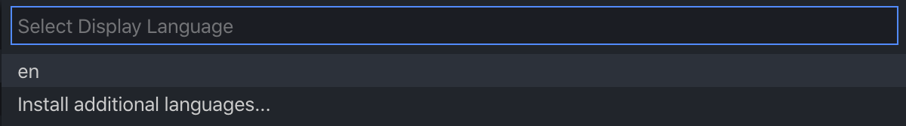
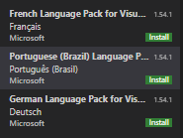
Algumas configurações
Selecione a opção: "Install additional languages…".
Um menu lateral será exibido à esquerda: selecione “Portuguese (Brazil)”

Slide 11

Algumas configurações
Clique no botão “install”

Slide 12
3
Node

Slide 13
“
Anteriormente, o JavaScript só executava no navegador. O Node.js, por sua vez, vai nos permitir executar código JavaScript em nosso computador, sem a necessidade de um navegador (browser).
”

Slide 14
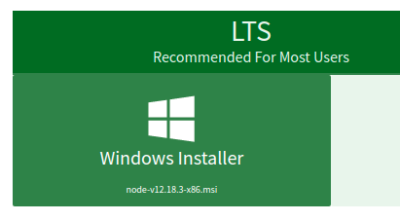
Como instalar
Visite o site: https://nodejs.org/en/download.
Selecione a versão LTS (estable).
Descompacte o arquivo baixado.
Abra o arquivo e siga as instruções de instalação.

Slide 15
4
Git e Git Bash

Slide 16
“
O Git é um programa de controle de versão desenvolvido por Linus Torvalds. Ele nos permitirá trabalhar de forma colaborativa.
”

Slide 17
“
O Git BASH nos permite ter, no Windows, um terminal de desenvolvimento mais ágil e funcional.
”

Slide 18
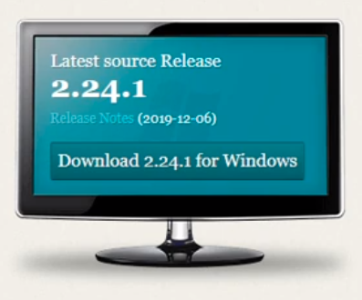
Como instalar
Visite o site https://git-scm.com/downloads.
Clique no link para efetuar o download.
Siga as instruções do instalador. Nas telas a seguir, as opções que estão marcadas são as recomendadas. Não devemos modificá-las, a menos que saibamos o que estamos fazendo.

